Slide 1
분류 분석
최도진

Slide 2
01 [로지스틱 회귀 분석] 특징 데이터로 유방암 진단하기
02 [결정 트리 분석 + 산점도/선형 회귀 그래프] 센서 데이터로 움직임 분류하기

Slide 3
로지스틱 회귀의 이진 분류를 이해한다.
로지스틱 회귀 분석을 이용하여 질병 진단을 할 수 있다.
결정 트리의 다중 분류를 이해한다.
결정 트리 분석을 이용하여 움직임을 분류할 수 있다.

Slide 4
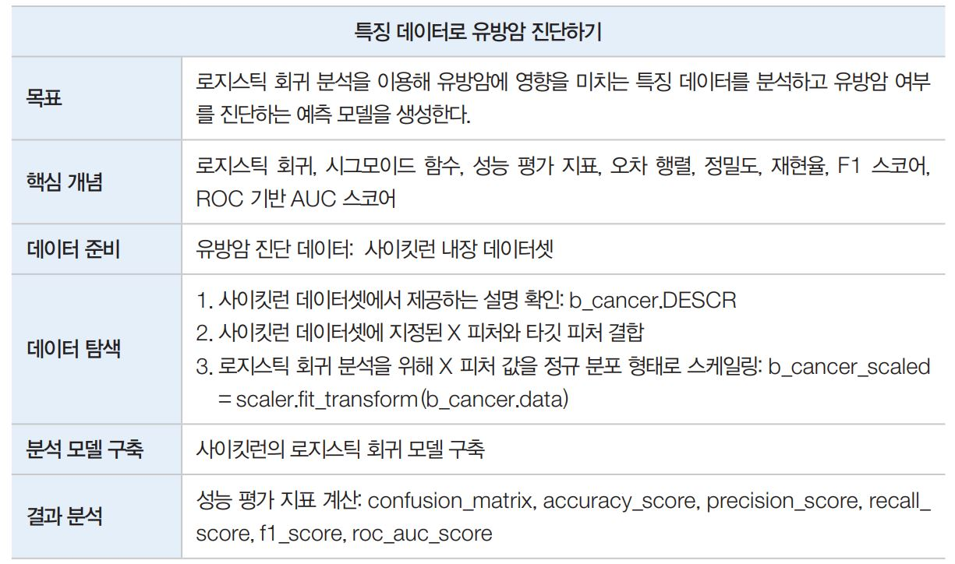
01. [로지스틱 회귀 분석] 특징 데이터로 유방암 진단하기
분석 미리보기

Slide 5
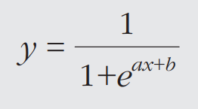
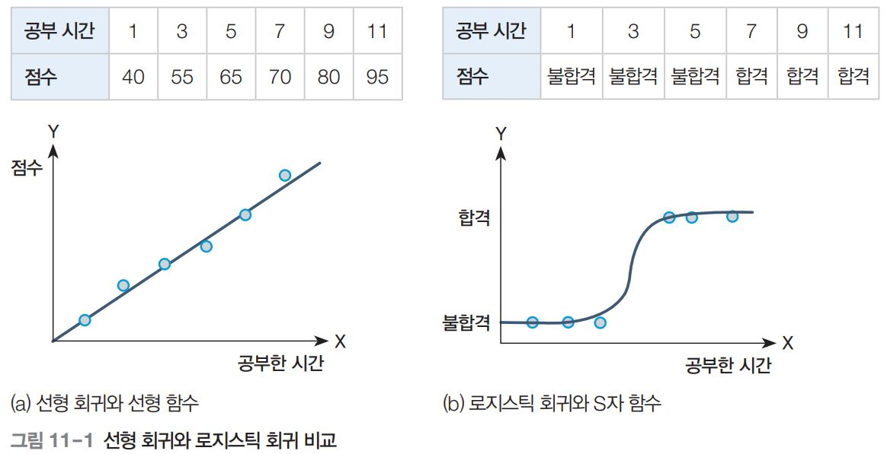
01. [로지스틱 회귀 분석] 특징 데이터로 유방암 진단하기
목표설정
목표: 유방암 특징을 측정한 데이터에 로지스틱 회귀 분석을 수행하여 유방암 발생을 예측
핵심 개념 이해
로지스틱 회귀
분류에 사용하는 기법으로 선형 회귀와 달리 S자 함수를 사용하여 참(True, 1)과 거짓(False, 0)을 분류
시그모이드 함수
로지스틱 회귀에서 사용하는 S자 함수
x의 값이 커지면 y의 값은 1에 근사하게 되고 x의 값이 작아지면 y의 값은 0에 근사하게 되어 S자 형태의 그래프가 됨
두 개의 값을 분류하는 이진 분류에 많이 사용
방정식

Slide 6
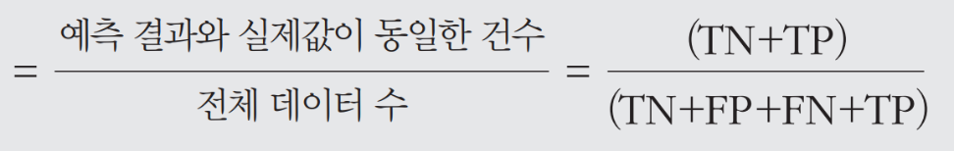
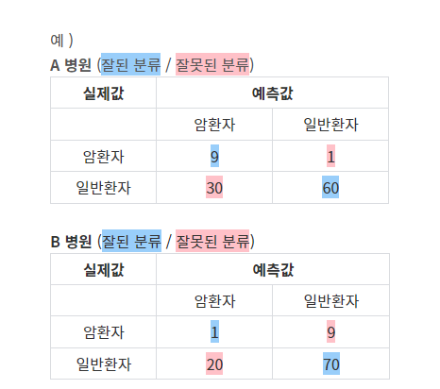
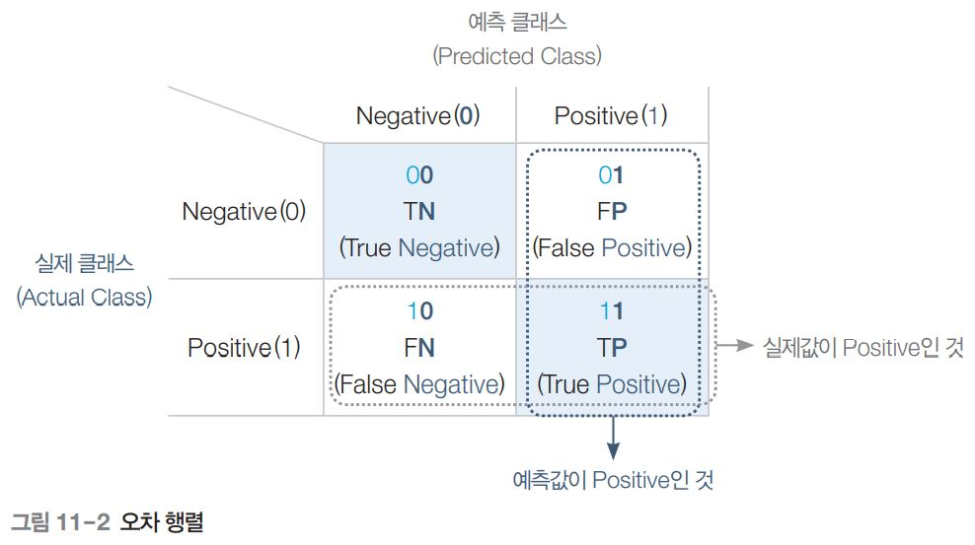
01. [로지스틱 회귀 분석] 특징 데이터로 유방암 진단하기
핵심 개념 이해
로지스틱 회귀
선형 회귀 모델은 실제값과 예측값의 오차에 기반한 지표를 사용
로지스틱 회귀 모델은 이진 분류 결과를 평가하기 위해 오차 행렬에 기반한 성능 지표인 정밀도, 재현율, F1 스코어,
ROC_AUC를 사용
오차 행렬
행렬을 사용해 이진 분류의 예측 오류를 나타내는 지표
행은 실제 클래스의 Negative/Positive 값 / 열은 예측 클래스의 Negative/ Positive
TN: Negative가 참인 경우 TP: Positive가 참인 경우
FN: Negative가 거짓인 경우 FP: Positive가 거짓인 경우
사이킷런에서는 오차 행렬을 구하기 위해 confusion_matrix 함수를 제공
정확도

Slide 7
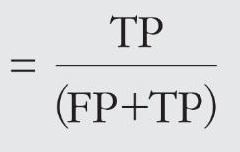
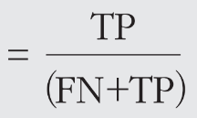
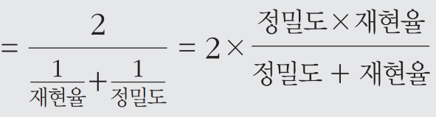
01. [로지스틱 회귀 분석] 특징 데이터로 유방암 진단하기
핵심 개념 이해
정밀도
예측이 Positive인 것(FP+TP) 중에서, 참인 것(TP)의 비율을 의미
정밀도는 Positive 예측 성능을 더 정밀하게 평가하기 위한 지표로 사용
사이킷런에서는 정밀도를 구하기 위해 precision_score 함수를 제공
재현율
실제값이 Positive인 것(FN+TP) 중에서 참인 것(TP)의 비율을 의미
실제 Positive인 데이터를 정확히 예측했는지 평가하는 지표 (민감도 또는 TPR)
사이킷런에서는 재현율을 구하기 위해 recall_score 함수를 제공
F1 스코어
정밀도와 재현율을 결합한 평가 지표
정밀도와 재현율이 서로 트레이드 오프 관계(상충 관계)인 문제점을 고려하여 정확한 평가를 위해 많이 사용
사이킷런에서는 F1 스코어를 구하기 위해 f1_score 함수를 제공
정밀도
재현율
F1 스코어

Slide 8
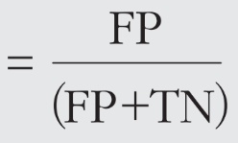
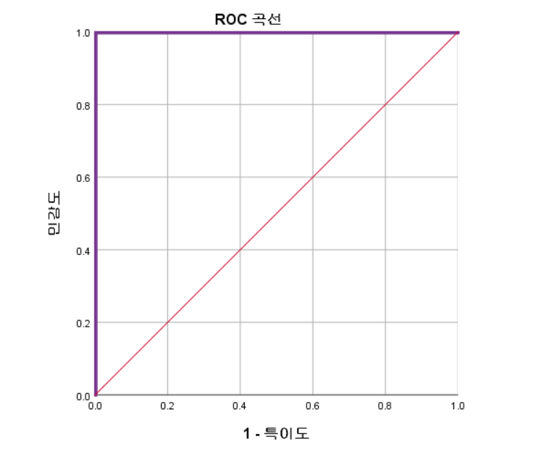
01. [로지스틱 회귀 분석] 특징 데이터로 유방암 진단하기
핵심 개념 이해
ROC 기반 AUC 스코어
오차 행렬의 FPR이 변할 때 TPR이 어떻게 변하는지를 나타내는 곡선
FPR: 실제 Negative인 데이터를 Positive로 거짓False으로 예측한 비율
TPR: 실제 Positive인 데이터를 참True으로 예측한 비율(재현율)
ROC 기반의 AUC 값은 ROC 곡선 밑의 면적을 구한 것으로 1에 가까울수록 좋은 성능을 의미
사이킷런에서는 ROC 기반의 AUC를 구하기 위해 roc_auc_score 함수를 제공
FPR

Slide 9
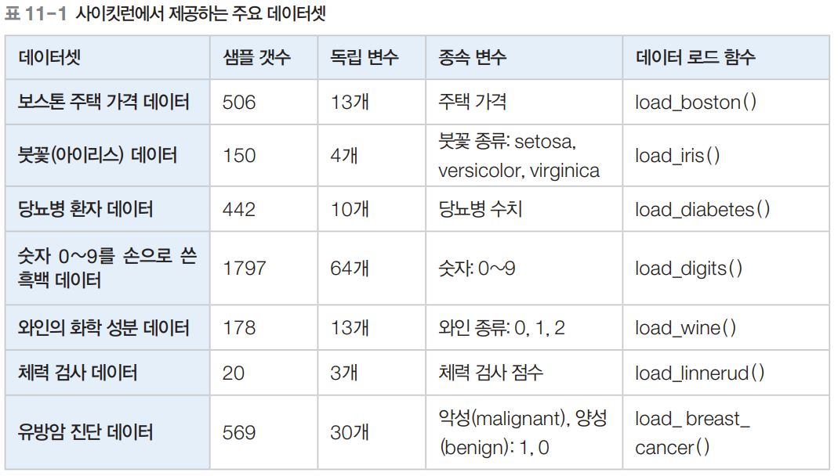
01. [로지스틱 회귀 분석] 특징 데이터로 유방암 진단하기
데이터 준비 및 탐색
사이킷런에서 제공하는 데이터셋

Slide 10
01. [로지스틱 회귀 분석] 특징 데이터로 유방암 진단하기
데이터 준비 및 탐색
사이킷런의 유방암 진단 데이터셋 사용하기
데이터 준비하기
In [1]: 사이킷런에서 제공하는 데이터셋sklearn.datasets중에서 유방암 진단 데이터셋을 사용하기 위해 load_breast_cancer를 임포트
In [2]: 데이터셋을 로드하여 객체b_cancer를 생성
In [1]: | import numpy as np import pandas as pd from sklearn.datasets import load_breast_cancer
In [2]: | b_cancer = load_breast_cancer()

Slide 11
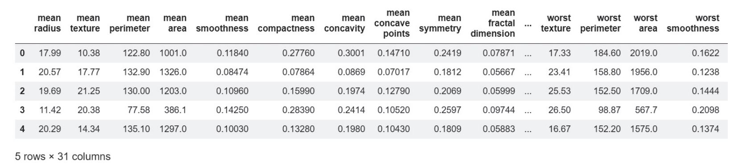
01. [로지스틱 회귀 분석] 특징 데이터로 유방암 진단하기
데이터 준비 및 탐색
사이킷런의 유방암 진단 데이터셋 사용하기
데이터 탐색하기
In [3]: 데이터셋에 대한 설명을 확인
In [4]: 데이터셋 객체의 data 배열b_cancer.data, 즉 독립 변수 X가 되는 피처를 DataFrame 자료형으로 변환하여 b_cancer_df를
생성
In [5]: 유방암 유무 class로 사용할 diagnosis 컬럼을 b_cancer_df에 추가하고 데이터셋 객체의 target 컬럼b_cancer.target을 저장
In [6]: b_cancer_df의 데이터 샘플 5개를 출력b_cancer_df.head( )하여 확인
In [3]: | print(b_cancer.DESCR)
In [4]: | b_cancer_df = pd.DataFrame(b_cancer.data, columns = b_cancer.feature_names)
In [5]: | b_cancer_df['diagnosis']= b_cancer.target
In [6]: | b_cancer_df.head()
Out:[6]

Slide 12
01. [로지스틱 회귀 분석] 특징 데이터로 유방암 진단하기
데이터 준비 및 탐색
사이킷런의 유방암 진단 데이터셋 사용하기
데이터셋의 크기와 독립 변수 X가 되는 피처에 대한 정보를 확인
In [7]: b_cancer_df.shape를 사용하여 데이터셋의 행의 개수(데이터 샘플 개수)와 열의 개수(변수 개수)를 확인
행의 개수가 569이므로 데이터 샘플이 569개, 열의 개수가 31이므로 변수가 31개 있음
In [8]: b_cancer_df에 대한 정보를 확인b_cancer_df.info( ) / 30개의 피처(독립 변수 X) 이름과 1개의 종속 변수 이름을 확인 가능
diagnosis는 악성이면 1, 양성이면 0의 값이므로 유방암 여부에 대한 이진 분류의 class로 사용할 종속 변수가 됨
In [7]: | print('유방암 진단 데이터셋 크기: ', b_cancer_df.shape)
Out:[7] | 유방암 진단 데이터셋 크기: (569, 31)
In [8]: | b_cancer_df.head()
Out:[8] | <class 'pandas.core.frame.DataFrame'> RangeIndex: 569 entries, 0 to 568 Data columns (total 31 columns): mean radius 569 non-null float64 mean texture 569 non-null float64 mean perimeter 569 non-null float64 mean area 569 non-null float64 mean smoothness 569 non-null float64 mean compactness 569 non-null float64 mean concavity 569 non-null float64 mean concave points 569 non-null float64 mean symmetry 569 non-null float64 mean fractal dimension 569 non-null float64 radius error 569 non-null float64 texture error 569 non-null float64 perimeter error 569 non-null float64 area error 569 non-null float64 ….
Out:[8] | …. smoothness error 569 non-null float64 compactness error 569 non-null float64 concavity error 569 non-null float64 concave points error 569 non-null float64 symmetry error 569 non-null float64 fractal dimension error 569 non-null float64 worst radius 569 non-null float64 worst texture 569 non-null float64 worst perimeter 569 non-null float64 worst area 569 non-null float64 worst smoothness 569 non-null float64 worst compactness 569 non-null float64 worst concavity 569 non-null float64 worst concave points 569 non-null float64 worst symmetry 569 non-null float64 worst fractal dimension 569 non-null float64 diagnosis 569 non-null int32 dtypes: float64(30), int32(1) memory usage: 135.7 KB

Slide 13
01. [로지스틱 회귀 분석] 특징 데이터로 유방암 진단하기
데이터 준비 및 탐색
사이킷런의 유방암 진단 데이터셋 사용하기
로지스틱 회귀 분석에 피처로 사용할 데이터를 평균이 0, 분산이 1이 되는 정규 분포 형태로 맞춤
In [9]: 사이킷런의 전처리 패키지에 있는 정규 분포 스케일러를 임포트하고 사용할 객체scaler를 생성
In [10]: 피처로 사용할 데이터b_cancer.data에 대해 정규 분포 스케일링을 수행scaler.fit_ transform( )하여 b_cancer_scaled에 저장
In [11]~[12]: 정규 분포 스케일링 후에 값이 조정된 것을 확인
In [9]: | from sklearn.preprocessing import StandardScaler scaler = StandardScaler()
In [10]: | b_cancer_scaled = scaler.fit_transform(b_cancer.data)
In [11]: | print(b_cancer.data[0])
Out:[11] | [1.799e+01 1.038e+01 1.228e+02 1.001e+03 1.184e-01 2.776e-01 3.001e-01 1.471e-01 2.419e-01 7.871e-02 1.095e+00 9.053e-01 8.589e+00 1.534e+02 6.399e-03 4.904e-02 5.373e-02 1.587e-02 3.003e-02 6.193e-03 2.538e+01 1.733e+01 1.846e+02 2.019e+03 1.622e-01 6.656e-01 7.119e-01 2.654e-01 4.601e-01 1.189e-01]
In [12]: | print(b_cancer_scaled[0])
Out:[12] | [ 1.09706398 -2.07333501 1.26993369 0.9843749 1.56846633 3.28351467 2.65287398 2.53247522 2.21751501 2.25574689 2.48973393 -0.56526506 2.83303087 2.48757756 -0.21400165 1.31686157 0.72402616 0.66081994 1.14875667 0.90708308 1.88668963 -1.35929347 2.30360062 2.00123749 1.30768627 2.61666502 2.10952635 2.29607613 2.75062224 1.93701461]

Slide 14
01. [로지스틱 회귀 분석] 특징 데이터로 유방암 진단하기
분석 모델 구축 및 결과 분석
로지스틱 회귀를 이용하여 분석 모델 구축하기
In [13]: 필요한 모듈을 임포트
In [14]: diagnosis를 Y, 정규 분포로 스케일링한 b_cancer_scaled를 X로 설정
In [15]: 전체 데이터 샘플 569개를 학습 데이터:평가 데이터=7:3으로 분할test_size=0.3함
In [16]: 로지스틱 회귀 분석 모델 객체lr_b_cancer를 생성
In [17]: 학습 데이터X_train, Y_train로 모델 학습을 수행fit( )함
In [18]: 학습이 끝난 모델에 대해 평가 데이터 XX_test를 가지고 예측을 수행predict( )하여 예측값 YY_predict를 구함
In [13]: | from sklearn.linear_model import LogisticRegression from sklearn.model_selection import train_test_split
In [14]: | #X, Y 설정하기 Y = b_cancer_df['diagnosis'] X = b_cancer_scaled
In [15]: | #훈련용 데이터와 평가용 데이터 분할하기 X_train, X_test, Y_train, Y_test = train_test_split(X, Y, test_size = 0.3, random_state = 0)
In [16]: | #로지스틱 회귀 분석: (1) 모델 생성 lr_b_cancer = LogisticRegression()
In [17]: | #로지스틱 회귀 분석: (2) 모델 훈련 lr_b_cancer.fit(X_train, Y_train)
Out:[17] | LogisticRegression()
In [18]: | #로지스틱 회귀 분석: (3) 평가 데이터에 대한 예측 수행 -> 예측 결과 Y_predict 구하기 Y_predict = lr_b_cancer.predict(X_test)

Slide 15
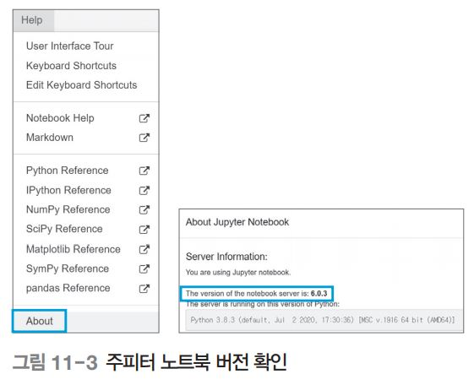
01. [로지스틱 회귀 분석] 특징 데이터로 유방암 진단하기
분석 모델 구축 및 결과 분석
로지스틱 회귀를 이용하여 분석 모델 구축하기
주피터 노트북 버전 확인
실습하는 아나콘다의 주피터 노트북 버전에 따라 실행 결과가 조금 다르게 나타날 수 있음
노트북 화면 상단의 [Help]- [About] 메뉴에서 확인

Slide 16
01. [로지스틱 회귀 분석] 특징 데이터로 유방암 진단하기
분석 모델 구축 및 결과 분석
생성한 모델의 성능 확인하기
In [19]: 필요한 모듈을 임포트
In [20]: 평가를 위해 7:3으로 분할한 171개의 test 데이터에 대해 이진 분류의 성능 평가 기본이 되는 오차 행렬을 구함
실행 결과를 보면 TN이 60개, FP가 3개, FN이 1개, TP가 107개인 오차 행렬이 구해짐
In [21]: 성능 평가 지표인 정확도, 정밀도, 재현율, F1 스코어, ROC-AUC 스코어를 구함
In [22]~[23]: 성능 평가 지표를 출력하여 확인
In [19]: | from sklearn.metrics import confusion_matrix, accuracy_score from sklearn.metrics import precision_score, recall_score, f1_score, roc_auc_score
In [20]: | #오차 행렬 confusion_matrix(Y_test, Y_predict)
Out:[20] | array([[ 60, 3], [ 1, 107]], dtype = int64)
In [21]: | acccuracy = accuracy_score(Y_test, Y_predict) precision = precision_score(Y_test, Y_predict) recall = recall_score(Y_test, Y_predict) f1 = f1_score(Y_test, Y_predict) roc_auc = roc_auc_score(Y_test, Y_predict)
In [22]: | print('정확도: {0:.3f}, 정밀도: {1:.3f}, 재현율: {2:.3f}, F1: {3:.3f}'.format(acccuracy,precision,recall,f1))
Out:[22] | 정확도: 0.977, 정밀도: 0.973, 재현율: 0.991, F1: 0.982
In [23]: | print('ROC_AUC: {0:.3f}'.format(roc_auc))
Out:[23] | ROC_AUC: 0.972

Slide 17
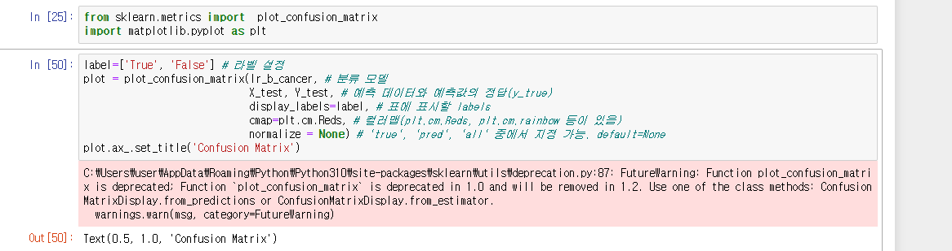
[별첨]
컨퓨전 매트릭스 가시화

Slide 18
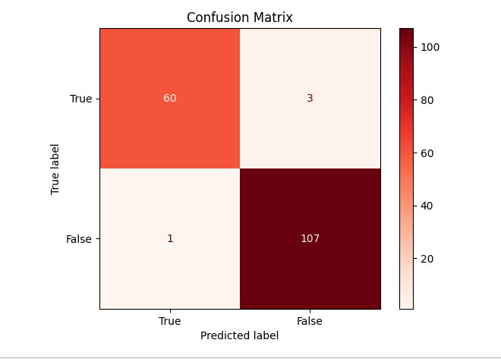
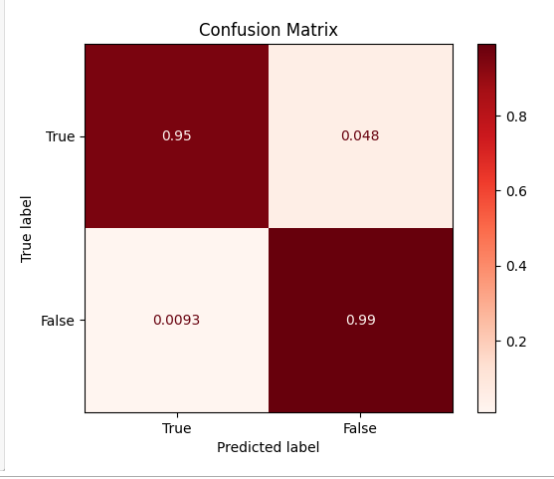
[별첨]
normalize

